Slide 1
Todolist doplnění entity TodoItem, základ výpisu úkolů

Slide 2
1) Potřebné úpravy modelu
Rozchodit aplikaci staženou z githubu už určitě umíte, zkusíme se tedy rovnou podívat na potřebné úpravy…

Slide 3
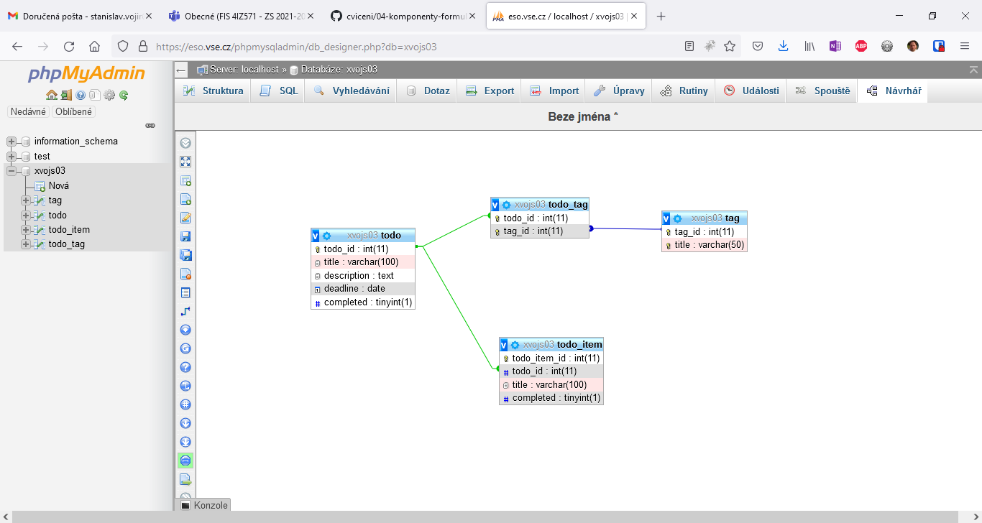
Než začneme dělat změny v kódu, je nutné se seznámit se strukturou databáze. Doporučuji využít v phpMyAdminu sekci Návrhář, která nám zobrazí i vazby mezi tabulkami.

Slide 4
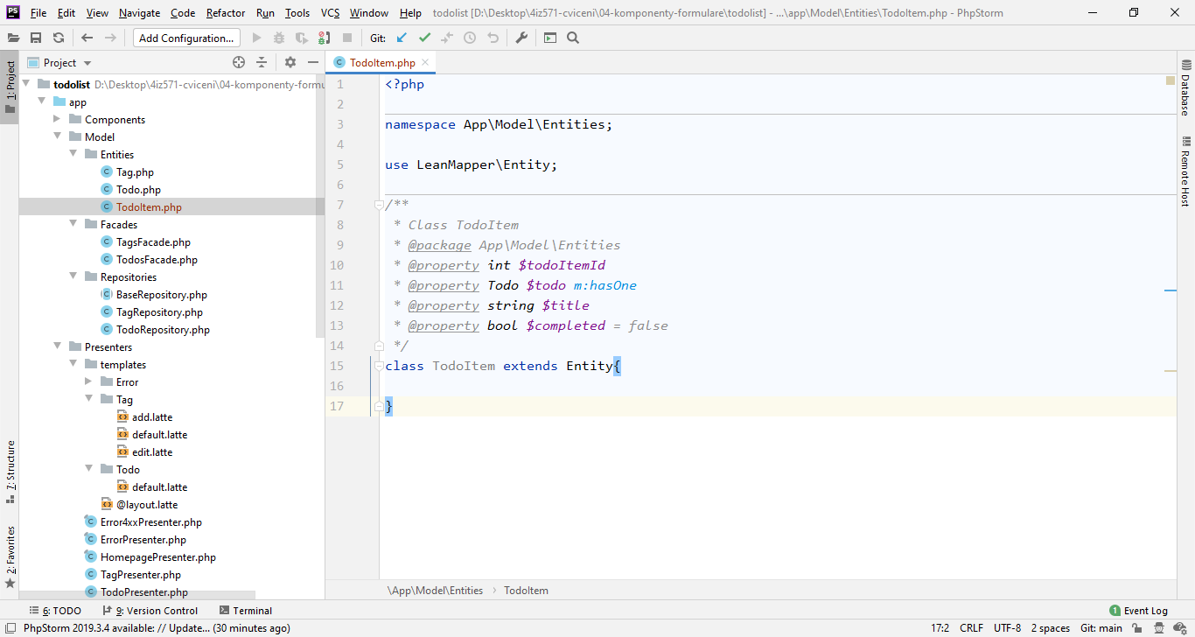
Naším prvním úkolem je naučit aplikaci pracovat s jednotlivými položkami úkolů.
Vytvoříme entitu TodoItem, do které doplníme patřičný dokumentační komentář pro namapování na sloupce v databázi.
Všimněte si vazby na entitu Todo.

Slide 5
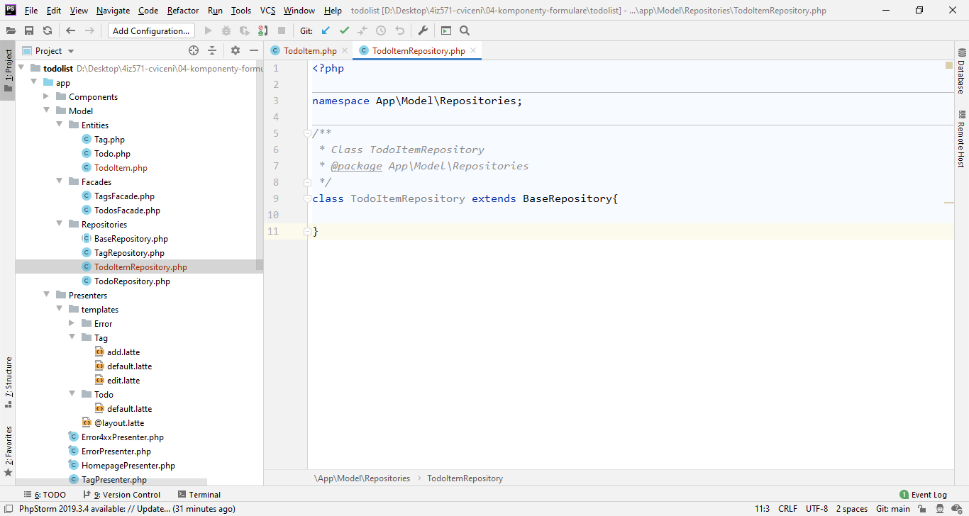
Následně definujeme TodoItemRepository. Jelikož zatím nepotřebujeme žádné speciální úpravy výběrových a ukládacích funkcí, jen podědíme BaseRepository.

Slide 6
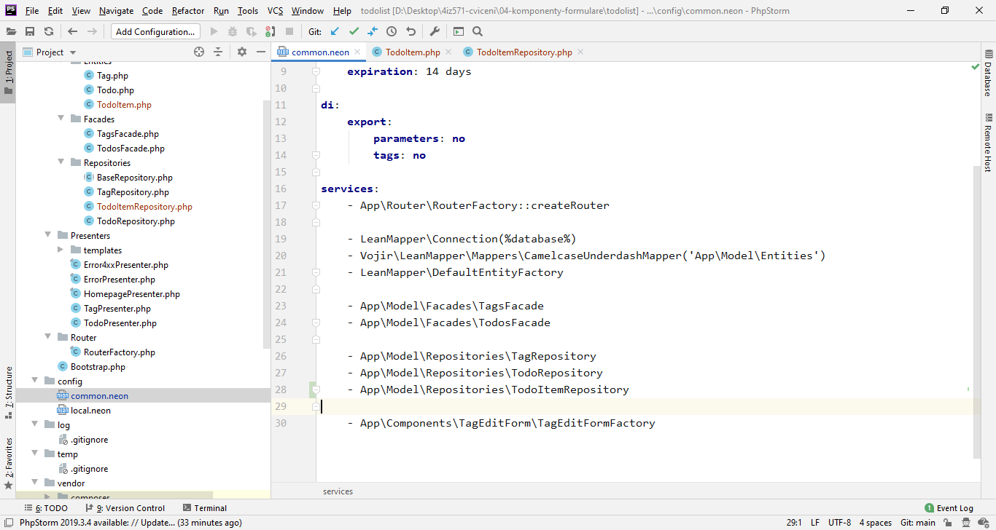
Aby bylo možné TodoItemRepository jednoduše vkládat do fasády a na případná další místa, zaregistrujeme tuto třídu v common.neon v sekci services.

Slide 7
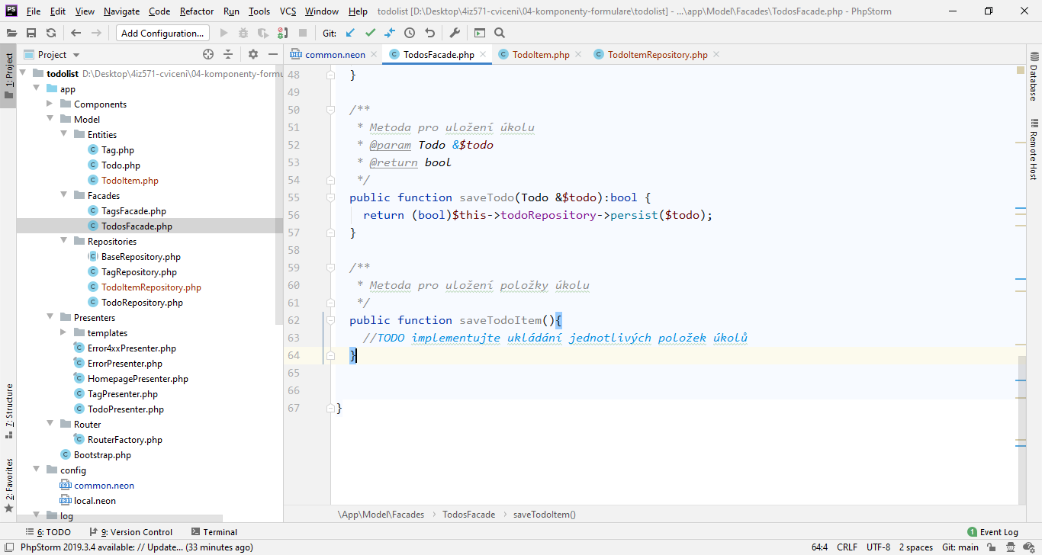
Pro práci s TodoItems poté bude potřeba upravit TodosFacade. Zatím tu máme jednu rozpracovanou funkci, ve které potřebujeme nahradit TODO komentář vhodným kódem.

Slide 8
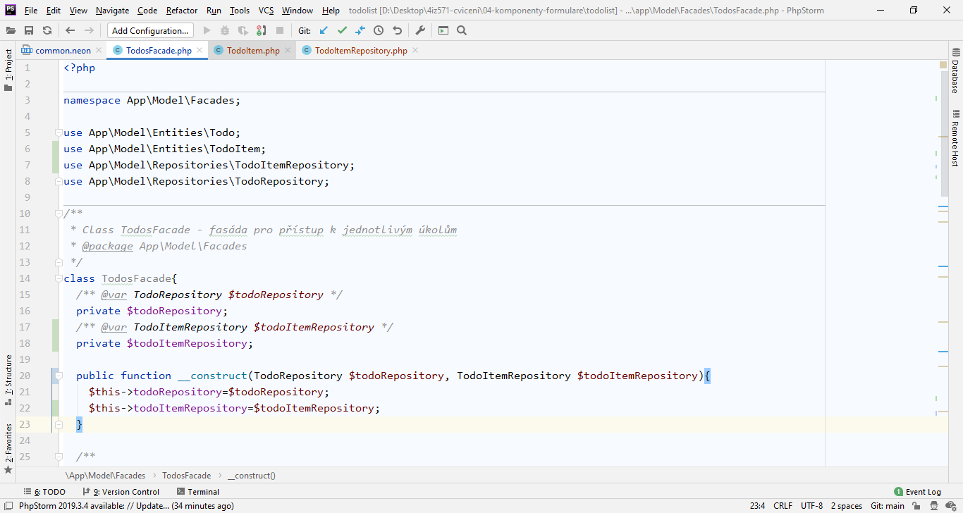
Pro načítání a ukládání TodoItems potřebujeme TodoItemRepository. Necháme si jej tedy předat v konstruktoru jako závislost a uložíme jej do private property.

Slide 9
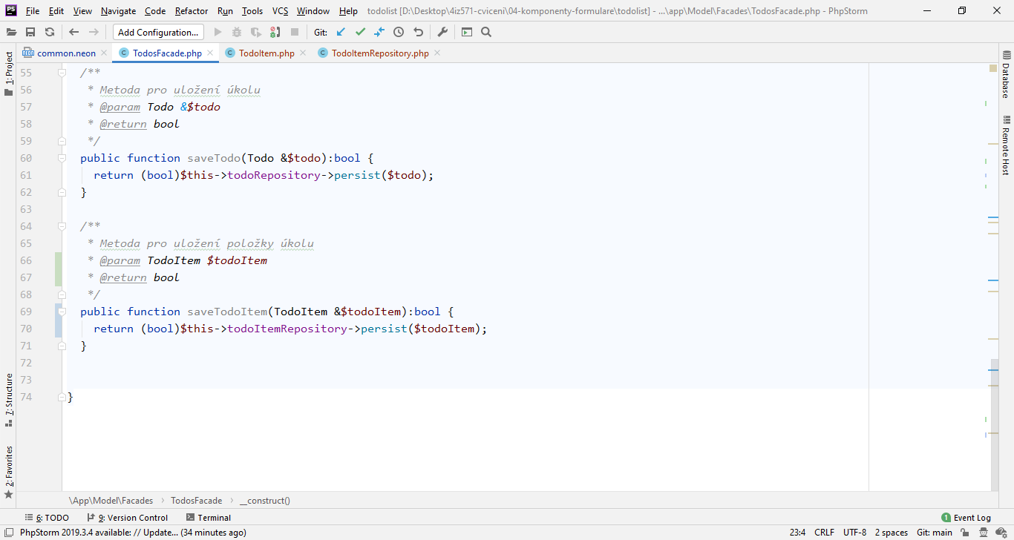
Ukládací metoda poté bude vypadat obdobně jako ta, která umí uložit Todo.
Další metody budeme do fasády doplňovat až v případě jejich potřeby.

Slide 10
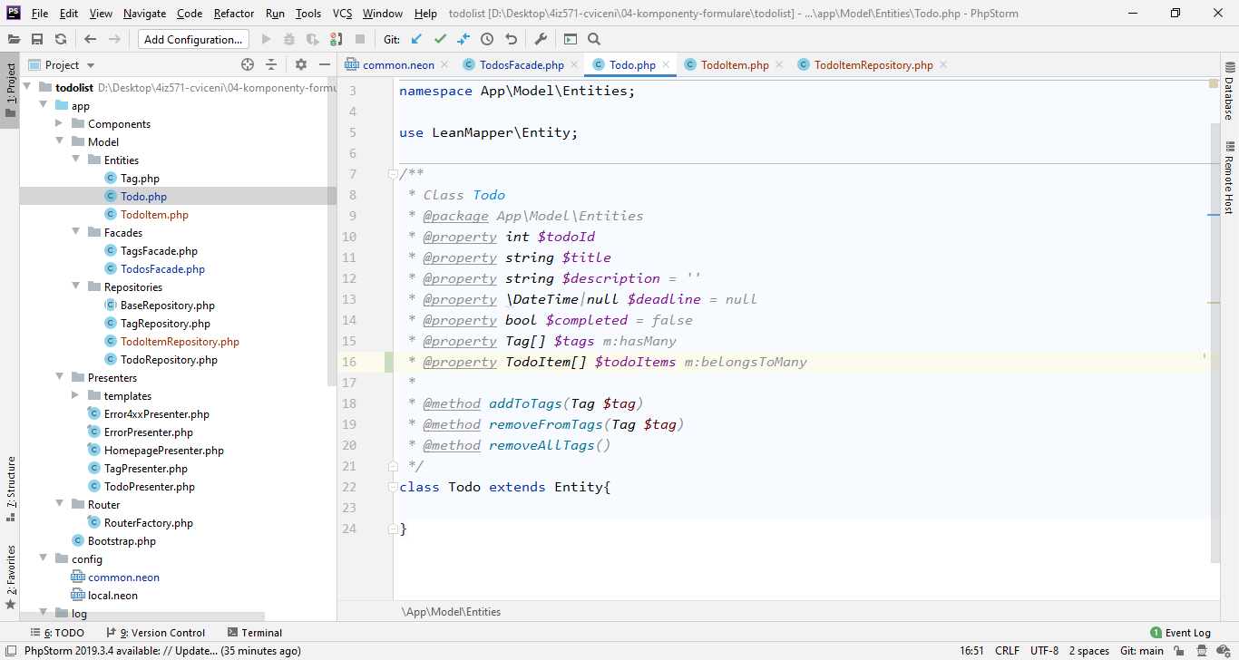
Aby bylo možné načítat položky TodoItem také ze strany úkolu (Todo), doplníme dokumentační komentář s opačnou vazbou.
V rámci TodoItem jsme měli mapování m:hasOne, neboť jedna TodoItem má vazbu na jeden Todo.
V opačném směru používáme vazbu m:belongsToMany – jeden Todo lze nalézt u mnoha TodoItem.
Pokud budeme chtít, aby nám vývojové prostředí správně napovídalo, můžeme volitelně doplnit ještě jednotlivé komentáře @method.

Slide 11
2) Základní výpis úkolů
K datům v DB se už jednoduše dostaneme a můžeme je v případě potřeby i ukládat. Koukneme se tedy na druhou část úkolu – výpis úkolů v Todo:default.

Slide 12
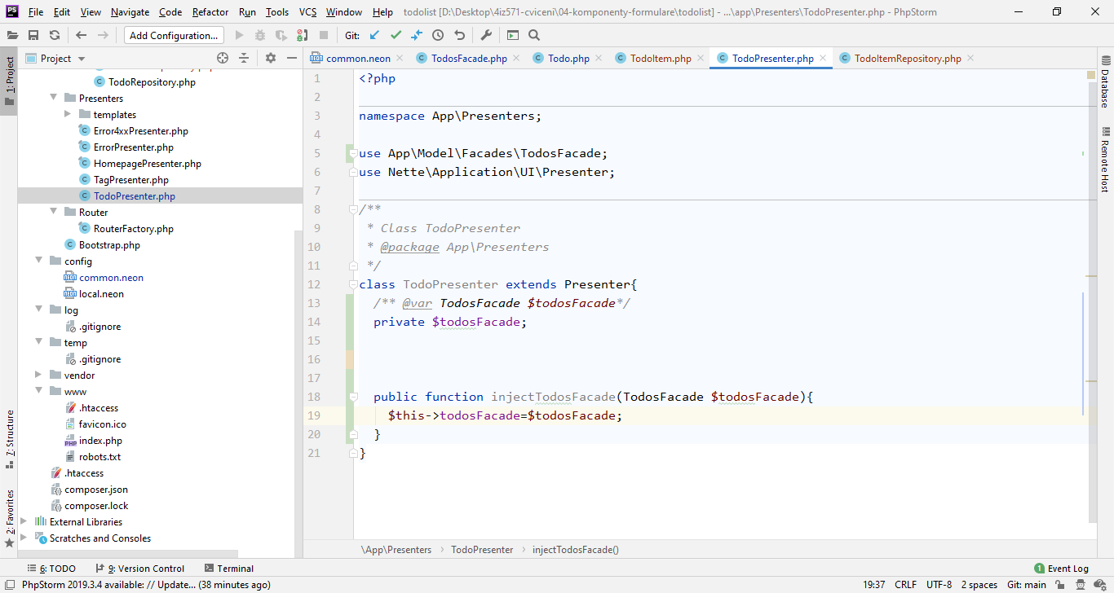
V TodoPresenteru budeme potřebovat načítat seznam úkolů, abychom je mohli předat do šablony. Pro načítání poté potřebujeme TodosFacade, jejíž instanci si necháme předat buď v konstruktoru, nebo pomocí inject metody.

Slide 13
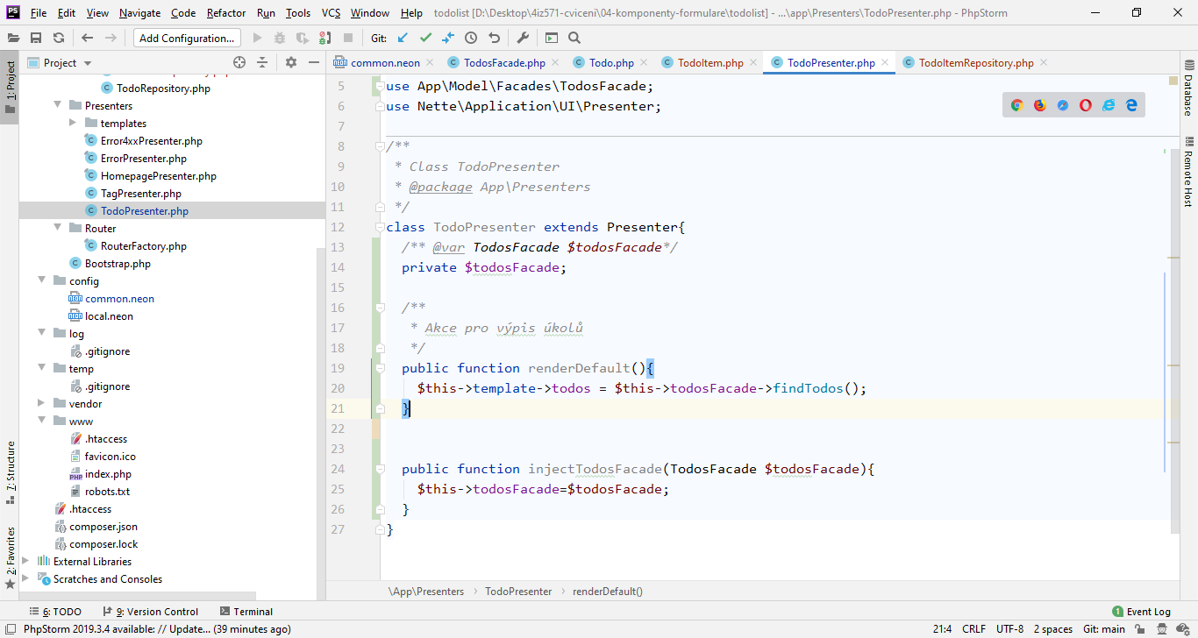
Předání dat do šablony poté bude velmi jednoduché – v metodě renderDefault načteme data pomocí modelu.

Slide 14
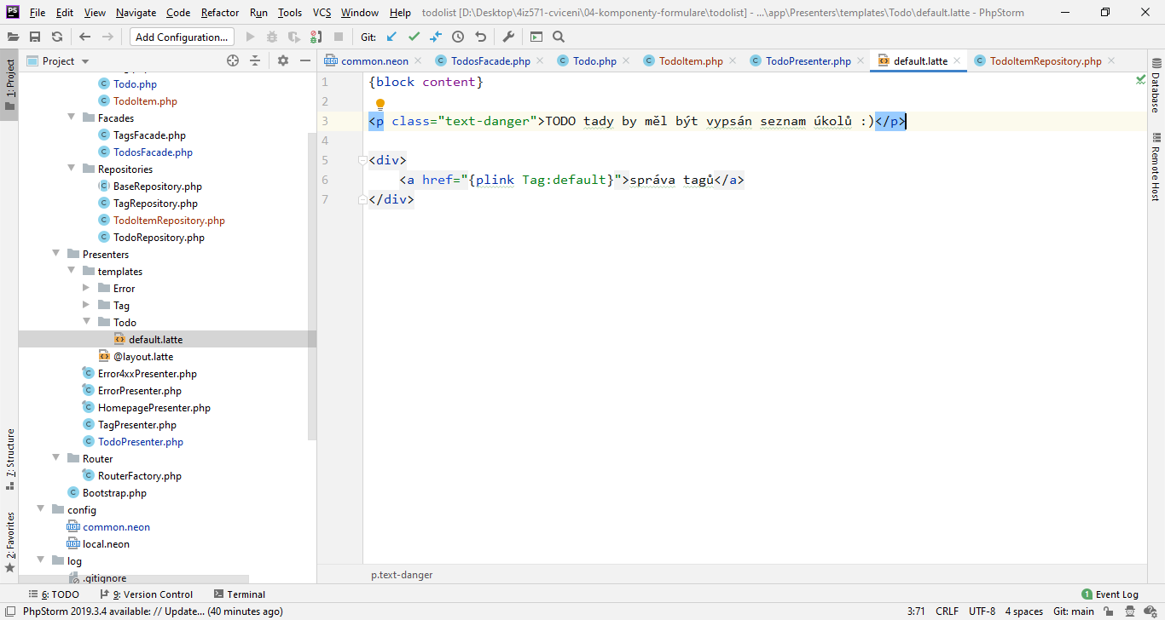
Už se pomalu blížíme do finále. Najdeme soubor s šablonou (Todo/default.latte) a smažeme to, co už sem nepatří.

Slide 15
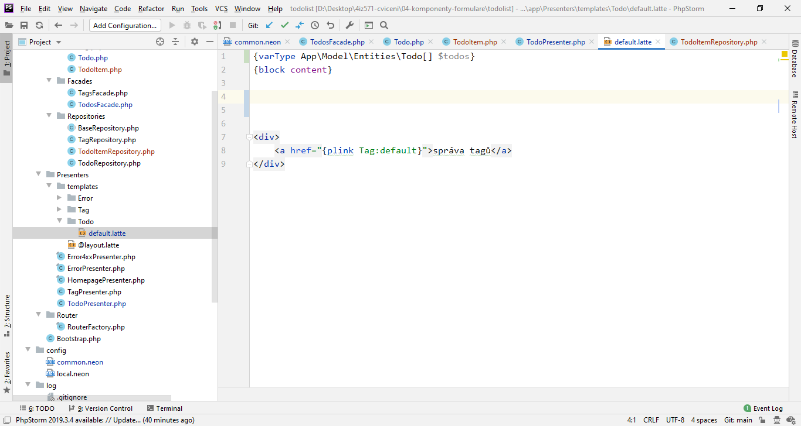
Posléze použijeme mako varType, které umožní vývojovému prostředí správně napovídat vlastnosti a metody objektů.

Slide 16
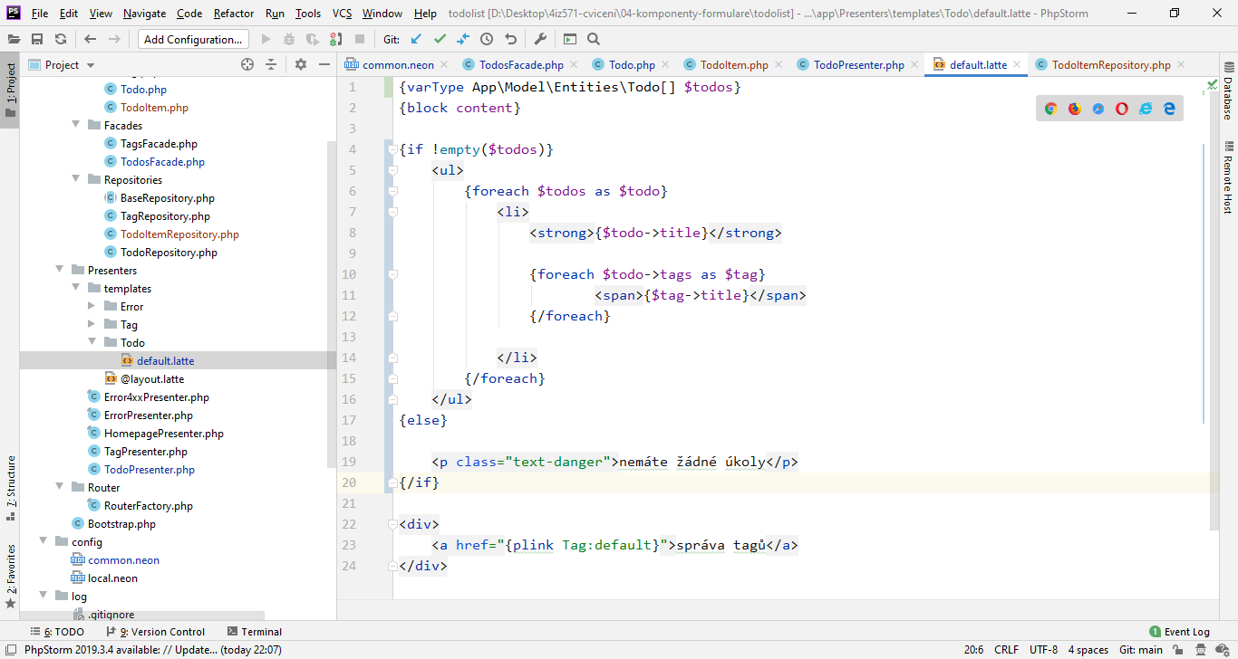
Pokud máme v šabloně naplněné pole $todos, projdeme ho foreach syklem a vypíšeme jednotlivé úkoly a ve vnitřním foreachi také jejich tagy.

Slide 17
To je vše…
Nahrajte upravenou aplikaci na server eso.vse.cz a vyzkoušejte ji.

